Slide 1
Kirjallisuustyö
9.lk. 2019-2020

Slide 2
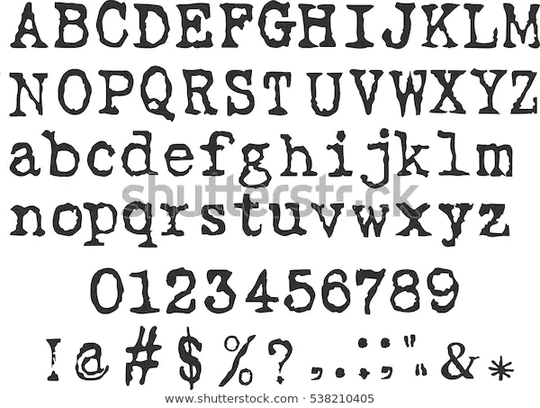
Muodolliset ohjeet
Työ tehdään Wordilla tai muulla tekstinkäsittelyohjelmalla.
Käytetään fonttikokoa 12 tai 14 ja riviväliä 1,5.
Työn ensimmäinen sivu on kansilehti, jossa on nimesi ja työsi otsikko.
Toisella sivulla on sisällysluettelo, johon on merkitty kaikki työsi luvut.
Tämän jälkeen työhösi tulee kaikki varsinaiset käsittelykappaleet, joista tarkemmat ohjeet kohta kohdalta myöhemmin.
Lopuksi teet työhösi lähdeluettelon, josta näkee kaikki työhön käytetyt lähteet (kirjat ja internetsivustot)

Slide 3
Tutkielman osat
1. Johdanto (pituus 0,5 sivua – 1 sivu)
-Johdannossa kerrot, mitä työsi tulee käsittelemään (kirjailija, teokset, näkökulma). Saattaa olla järkevää, ettet kirjoita johdantoa ensimmäisenä. Työsi hahmottuu kuitenkin pitkin kirjoitusprosessia, etkä välttämättä heti aluksi tiedä, mitä kaikkea työsi käsittelee.

Slide 4
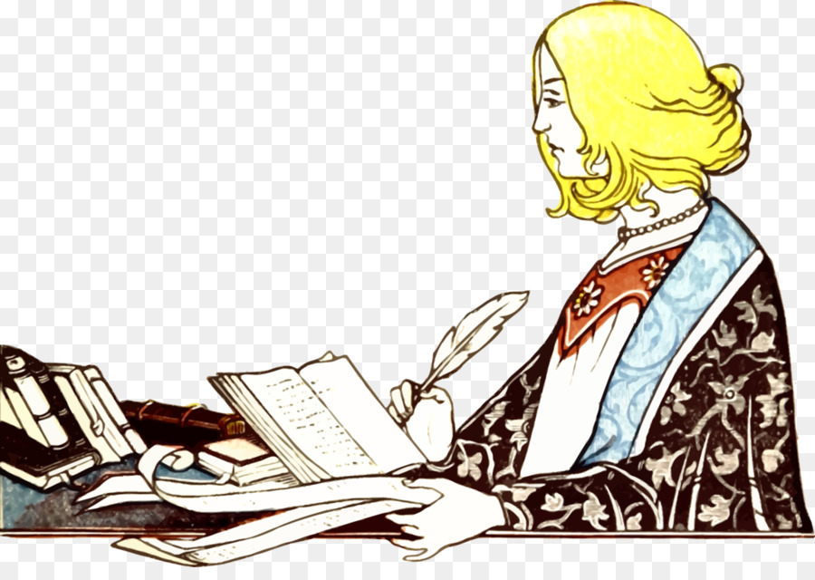
2. Kirjailijan elämänvaiheet (0,5-1 sivu)
Tähän osioon etsit tietoa kirjailijasta ja kerrot lyhyesti kirjailijan elämänvaiheet.
Muista, että kirjallisuustyön kannalta tärkeää ei ole listata esimerkiksi sellaisia pieniä yksityiskohtia, että missä kirjailija on lapsena koulunsa käynyt - tähän osioon riittää siis tiivisti esitettynä kirjailijan mahdolliset muut ammatit ja kirjailijanuran aloitusajankohta.

Slide 5
3. Kirjailijan tuotanto (n. 1s)
Tässä osiossa kerrot, mitä muuta kirjallisuutta kirjailija on julkaissut esittelemäsi teoksen lisäksi.
Muista, että internet-aikakaudella kirjailijan teosten luettelointi ei ole tarpeellista. Tärkeintä on kertoa, millaista kirjallisuutta kirjailija on aiemmin julkaissut (onko teokset olleet tyyliltään samanlaisia kuin esittelemäsi teos jne.)
Parhaiten löydät tähän tietoa etsimällä kirja-arvosteluita kirjailijan muista teoksista.
Kannattaa poimia myös kiinnostavia yksityiskohtia kirjailijan tuotannosta (onko esimerkiksi jostakin kirjailijan teoksesta tehty elokuva?)

Slide 6
4. Esittelemäsi teoksen genre ja tyylikausi
Tässä osiossa kerrot perusteluiden ja esimerkkien kera, mihin kirjallisuuden genreen ja tyylikauteen teos kuuluu.
Genrejä ovat esimerkiksi kauhu, nuortenkirjallisuus, fantasia, scifi, dekkarikirjallisuus, romanttinen kirjallisuus, sotakirjallisuus.
Tyylikausia olemme juuri talven aikana opiskelleet, niitä ovat esimerkiksi romantiikka, realismi, symbolismi, modernismi, sotien jälkeinen kirjallisuus, nykykirjallisuus.
Kaikista teoksista ei ole helppo tunnistaa tyylikautta tai edes genreä. Yritä kuitenkin parhaasi.
Genreistä löydät helposti tietoa internetistä. Tyylikausista taas löydät tietoa edellisen kokeen kertausmonisteesta ja oppikirjan sivuilta 172-230.
Tämän osion tulisi olla pituudeltaan vähintään 1 sivu.

Slide 7
5. Oma rajattu näkökulma luetusta teoksesta
Tässä osiossa valitset luetusta teoksesta jonkin näkökulman, jonka avulla analysoit teosta.
Näkökulma voi olla esimerkiksi:
Päähenkilön ajatusten tai ratkaisujen analysointia
Hyvän ja pahan välisen asetelman analysointia
Nais- ja/tai mieshahmojen kuvauksen analysointia
Teoksen esittämien ajatusmaailmojen analysointia
Rakkaussuhteiden etenemisen analysointia
Jännityksen tai kauhun rakentamisen analysointia
Muista pyytää apua, mikäli näkökulman löytäminen tuntuu hankalalta!
Tämän osion pituus 1-2 sivua.

Slide 8
5. Oma rajattu näkökulma, jatkuu..
Peda.net –sivustolta löydät esimerkkityön, josta näet, miten omaa näkökulmaa voisi käsitellä.
Käytä hyväksesi lainauksia teoksesta, kuten esimerkkityössä on tehty. Se on kaikista vankin tapa perustella omat näkemyksesi. Jos et halua käyttää suoria lainauksia, voit myös tiivistäen kuvata omin sanoin jotkut teoksen kohtaukset.
Tämä osio on koko työn luovin ja kenties tärkein osio, panosta siihen siis kunnolla ja malta käyttää siihen aikaa! Apua saa, jos näkökulman löytäminen tuntuu erityisen vaikealta.

Slide 9
6. Kirja-arvostelu
Tässä osiossa teet peda.net –sivuilta löytyvän ohjeistuksen mukaan kirja-arvostelun.
Ohjeet löytyvät pääotsikon ”kirjallisuustyö” alta alaotsikolla ”ohjeita kirja-arvosteluun”.
Tämän osion pituus n. 1 sivu.

Slide 10
7. Pohdinta
Lopuksi pohdit omaa työskentelyäsi.
Mikä oli vaikeaa, mikä helppoa?
Opitko tällä työskentelytavalla mielestäsi saamaan kirjasta enemmän irti, mitä pelkällä lukemisella saisi?
Pohdi, onnistuitko omassa työskentelyssäsi.
Tämän osion pituus 0,5-1 sivu.

Slide 11
8. Lähdeluettelo
Loppuun merkitään lähteet, joita olet käyttänyt.
Lähteitä kannattaa kerätä lähdeluetteloon sitä mukaa, kun niitä käyttää.

